Slide 1
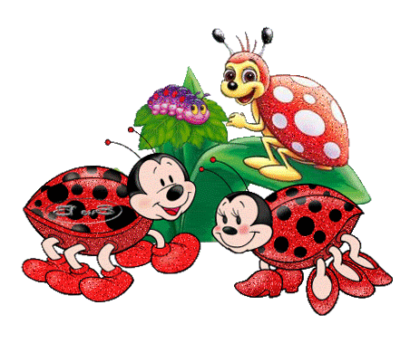
ПРЕЗЕНТАЦИЯ ПРОЕКТА
«ЧИСТЮЛЬКА»
МБДОУ №4«ДЮЙМОВОЧКА»
ВТОРАЯ МЛАДШАЯ
ГРУППА «СКАЗКА»
2014-2015 г.г.

Slide 2
ПАСПОРТ ПРОЕКТА:
ДОЛГОСРОЧНЫЙ;
ИНФОРМАЦИОННО-ПРАКТИКО-ОРИЕНТИРОВАННЫЙ ПРОЕКТ;
ГРУППОВОЙ
СРОКИ РЕАЛИЗАЦИИ ПРОЕКТА
НОЯБРЬ 2014 г. - АПРЕЛЬ 2015 г.
ПЕРВЫЙ ГОД ОБУЧЕНИЯ

Slide 3
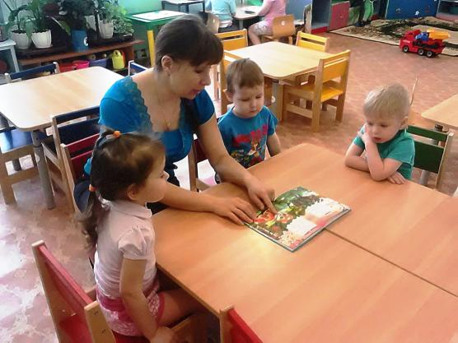
УЧАСТНИКИ ПРОЕКТА:
РЕАЛИЗАЦИЯ:
Устимова И.С.
Воспитанники группы «Сказка» (возраст 3-4 года)
Дети старшей группы
Родители.

Slide 4
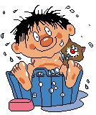
ГИПОТЕЗА ПРОЕКТА:
РАЗВИТИЕ КУЛЬТУРНО-ГИГИЕНИЧЕСКИХ НАВЫКОВ РЕБЕНКА – ПЕРВЫЙ ШАГ К ЗДОРОВЬЮ ЧЕЛОВЕКА!

Slide 5
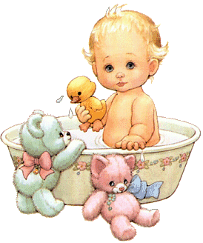
АКТУАЛЬНОСТЬ
Именно в дошкольном возрасте очень важно воспитать у ребенка привычку к чистоте, аккуратности, порядку
В младшем дошкольном возрасте дети могут освоить все основные культурно-гигиенические навыки, научиться понимать их важность, легко, быстро и правильно выполнять
Навыки и привычки, прочно сформированные в дошкольном возрасте, сохраняются на всю жизнь

Slide 6
АКТУАЛЬНОСТЬ
При воспитании культурно-гигиенических навыков большое значение имеет пример окружающих, родителей и всех остальных членов семьи
Обеспечение постоянного, без всяких исключений, выполнение ребенком установленных гигиенических правил, ведет к усвоению ребенком всех доступных ему навыков
Только при повседневном гигиеническом воспитании и контроле можно добиться формирования и закрепления у ребенка полезных навыков, т.е. перехода их в стойкие привычки

Slide 7
ЦЕЛИ ПРОЕКТА:
Формировать потребность в соблюдении навыков гигиены и опрятности в повседневной жизни
Развитие культурно-гигиенических навыков, формирование простейших навыков поведения во время еды, умывания.
Формирование привычки следить за своим внешним видом, умения правильно пользоваться мылом, мыть руки, лицо, пользоваться полотенцем, расческой, носовым платком

Slide 8
ЦЕЛИ ПРОЕКТА:
Привлечение родителей к соблюдению и развитию навыков личной гигиены дома.
Формирование навыков поведения за столом: не крошить хлеб, пережевывать пищу с закрытым ртом, не разговаривать за столом.
Формировать начальные представления о ценности здоровья, что здоровье начинается с чистоты тела, что «чистота», «красота», «здоровье» – это неразделимые понятия.

Slide 9
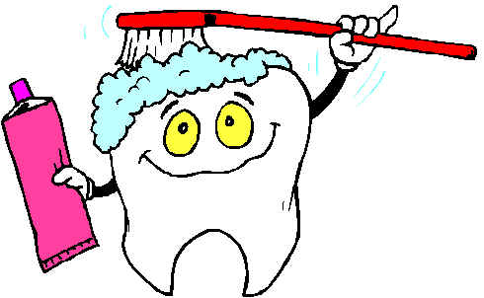
ПРЕДПОЛАГАЕМЫЙ РЕЗУЛЬТАТ
Дети могут намыливать руки мылом
Тщательно смывать мыло водой, не разбрызгивая воду
Насухо вытирать руки полотенцем и вешать его на свое место
Владеют приемами обширного умывания
Правильно держат ложку, кушают аккуратно
Вытирают рот и руки салфеткой
Своевременно пользуются предметами личной гигиены

Slide 10
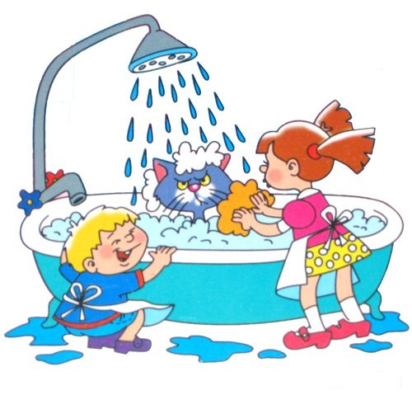
ПРОДУКТЫ РЕАЛИЗАЦИИ ПРОЕКТА
1. Рисование «Расческа для льва»
2. Аппликация «Красивая салфетка»
3. Лепка «Мыло для кукол»
4. Составление для мальчика альбома «Нужные вещи»

Slide 11
Игровой материал для сюжетных игр «Набор для купания»
подбор
Предметы личной гигиены
по
МАТЕРИАЛЬНО-ТЕХНИЧЕСКОЕ И МЕТОДИЧЕСКОЕОБЕСПЕЧЕНИЕ ПРОЕКТА
Подбор художественной литературы
Столовые приборы, посуда.
Дидактические
игры
Иллюстрации

Slide 12
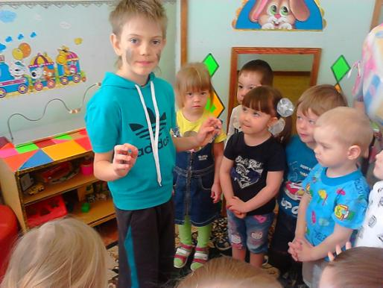
ВВЕДЕНИЕ ДЕТЕЙ В ИГРОВУЮ СИТУАЦИЮ:
Однажды в группу прибежал грязный мальчик. Он был очень напуган, потому что за ним гнался крокодил…
Малыши решили помочь мальчику и научить его содержать свое тело и одежду в чистоте.

Slide 13
МОДЕЛЬ ТРЕХ ВОПРОСОВ:
Я спросила: «Дети, как вы думаете, почему за мальчиком гонится крокодил?», «Зачем нужно мыться?», «Что нам понадобится для того, чтобы умыться?», «Что нужно делать для того, чтобы всегда выглядеть опрятным?»
Света высказала мнение, что руки нужно мыть для того, чтобы не заболел живот.
Варя сказала, что крокодил рассердился, потому что мальчик грязный.
Матвей и Миша ответили, что для умывания нужны: вода, мыло и полотенце.
Дети заинтересовались и долго обсуждали это, и пришли к выводу, что многого еще не знаем.

Slide 14
МОДЕЛЬ ТРЕХ ВОПРОСОВ:
Я спросила: «Ребята, что же нам делать? Как нам узнать, что нужно делать, чтобы быть всегда опрятными?
Полина предложила прочитать об этом в книгах
Настя решила спросить у мамы.
Лиза сказала, что можно спросить у старшего брата
Я предложила детям сходить в старшую группу, посмотреть и спросить, что делают дети старшей группы, чтобы выглядеть опрятными.

Slide 15
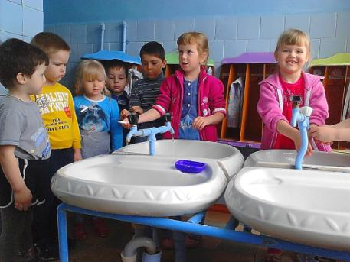
РЕАЛИЗАЦИЯ ПРОЕКТА:
Детям понравилось мое предложение и мы отправились на экскурсию в старшую группу
Дети старшей группы показали , как нужно умываться, пользоваться расческой и носовым платком, правильно держать ложку, аккуратно кушать и пользоваться салфеткой

Slide 16
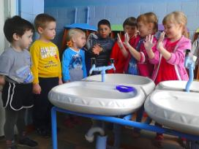
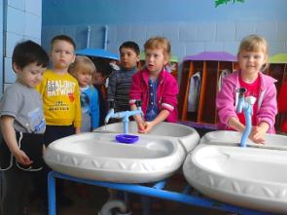
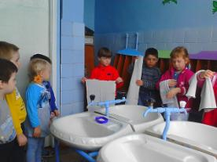
РЕАЛИЗАЦИЯ ПРОЕКТА:
Научили нас намыливать руки мылом
Тщательно смывать мыло водой
Аккуратно сворачивать полотенце

Slide 17
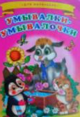
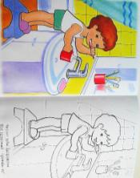
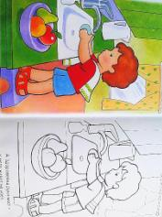
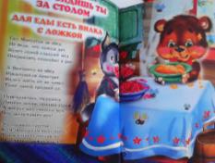
РЕАЛИЗАЦИЯ ПРОЕКТА:
В группе мы читали книги
Раскрашивали раскраски

Slide 18
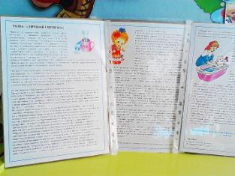
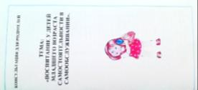
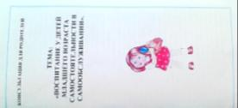
РЕАЛИЗАЦИЯ ПРОЕКТА:
Была проведена работа с родителями

Slide 19
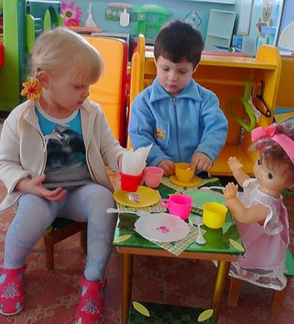
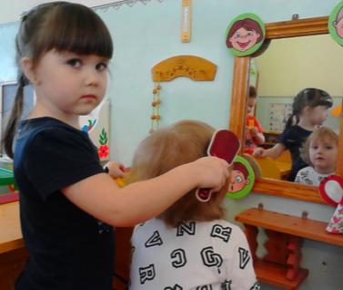
РЕАЛИЗАЦИЯ ПРОЕКТА:
Играли в сюжетные

Slide 20
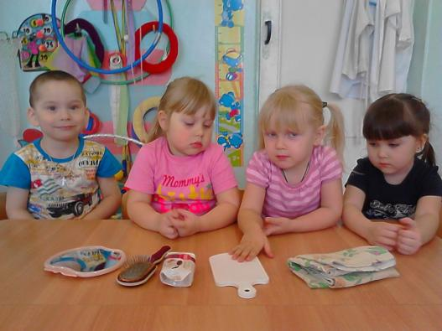
РЕАЛИЗАЦИЯ ПРОЕКТА:
И дидактические игры

Slide 21
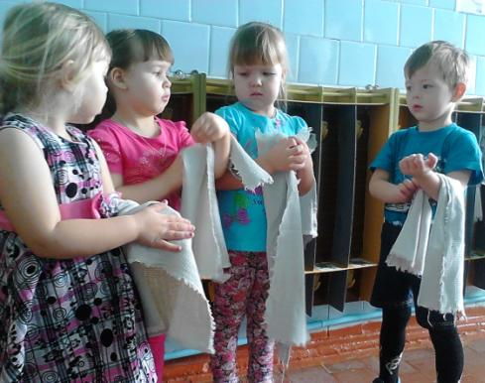
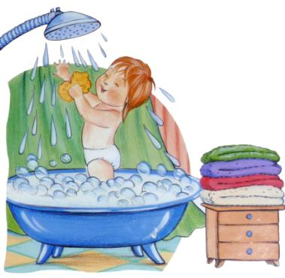
РЕАЛИЗАЦИЯ ПРОЕКТА:
Рассматривали сюжетные картинки
Каждый день обучались новым навыкам

Slide 22
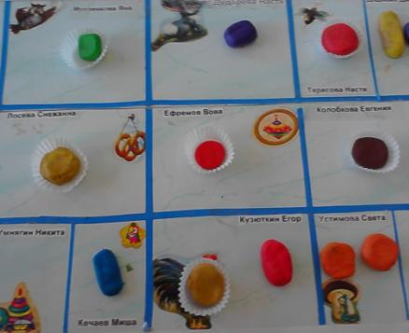
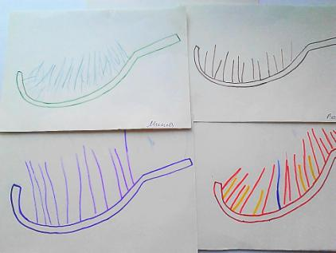
ПРОДУКТ ПРОЕКТА:
Рисовали расческу для льва
Лепили мыло для кукол

Slide 23
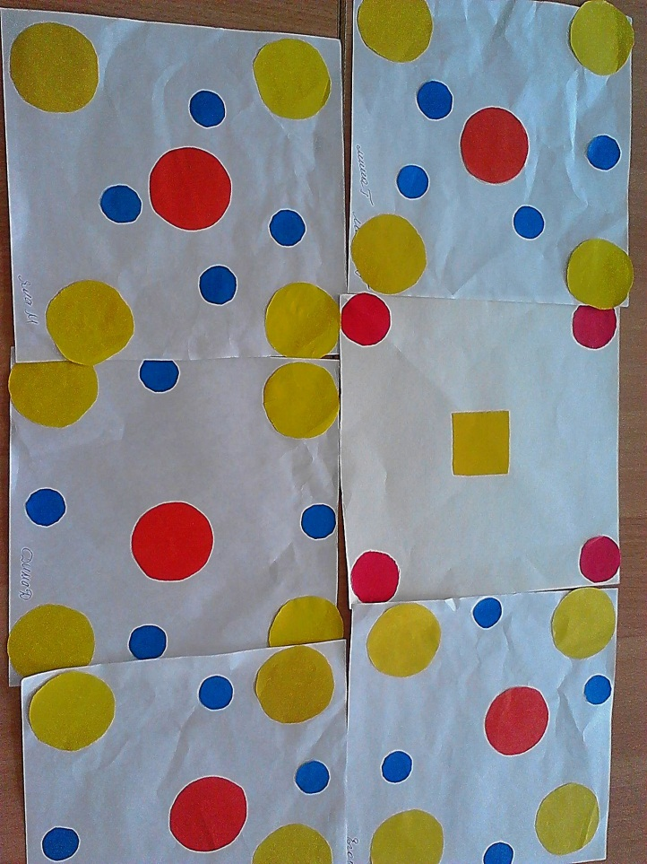
ПРОДУКТ ПРОЕКТА:
И создавали альбом «Нужные вещи»
Украшали салфетки для гостей

Slide 24
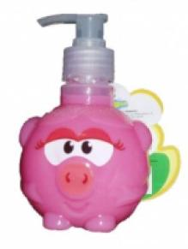
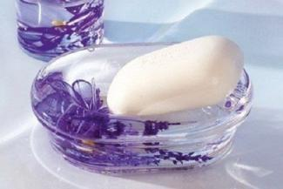
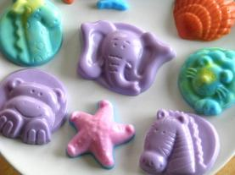
Реализация проекта:
А еще мы узнали, что мыло бывает твердое, жидкое, разной формы и с разными ароматами!

Slide 25
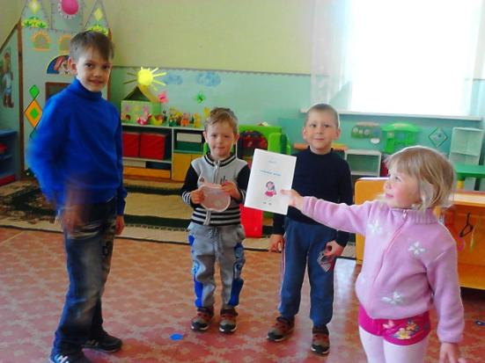
Итоговое мероприятие:
И вот мы пришли к мальчику Феде. Он рад был нас видеть, а малыши рассказали и показали ему все, чему научились сами. На прощание дети подарили Феде альбом «Нужные вещи» и зеркало, чтобы мальчик не забывал следить за своим внешним видом. Федор остался доволен подарком и пообещал впредь быть всегда чистым и опрятным

Slide 26
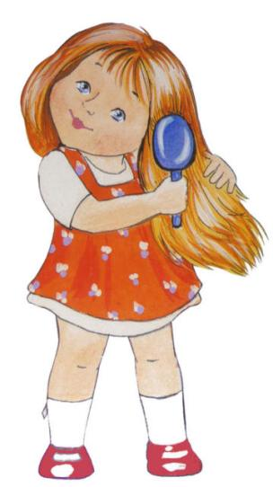
Вот чему мы научились

Slide 27
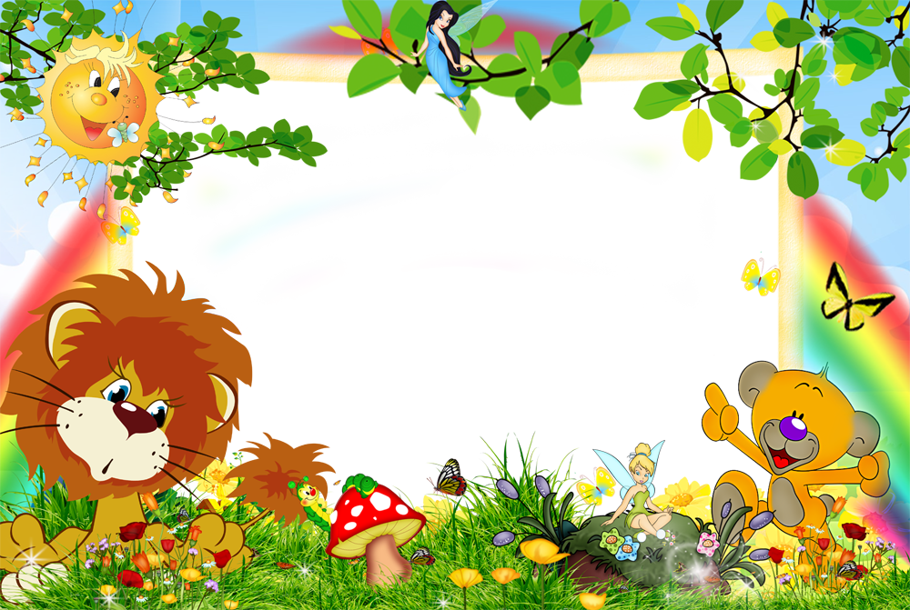
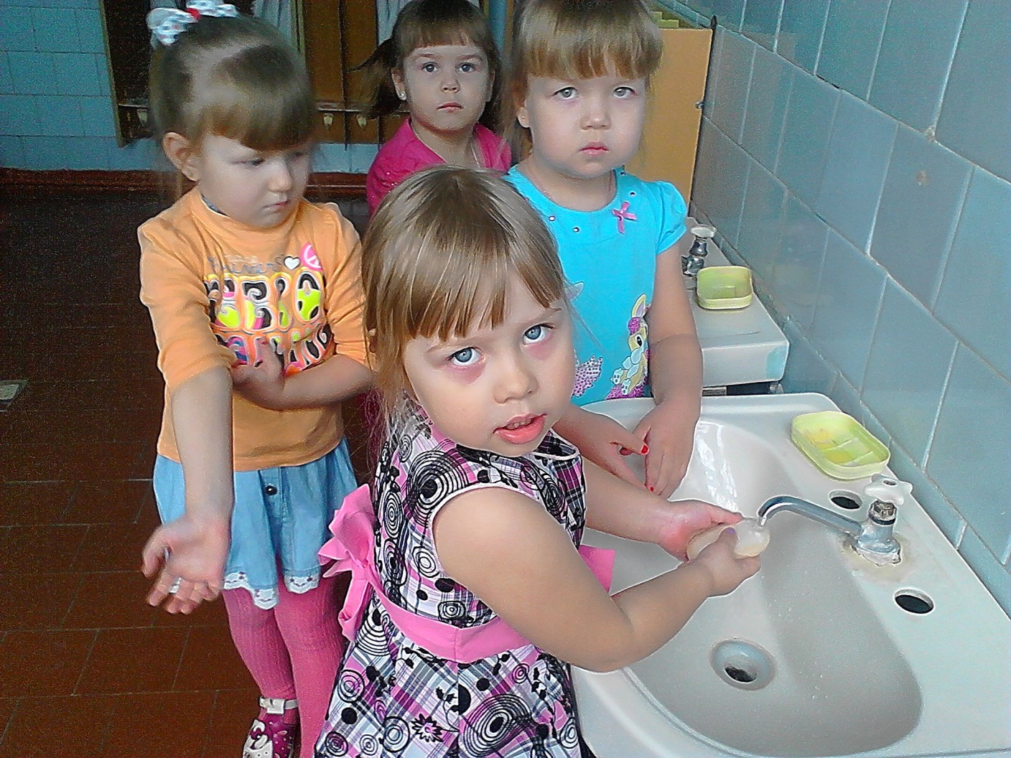
Мыть руки и засучивать рукава

Slide 28
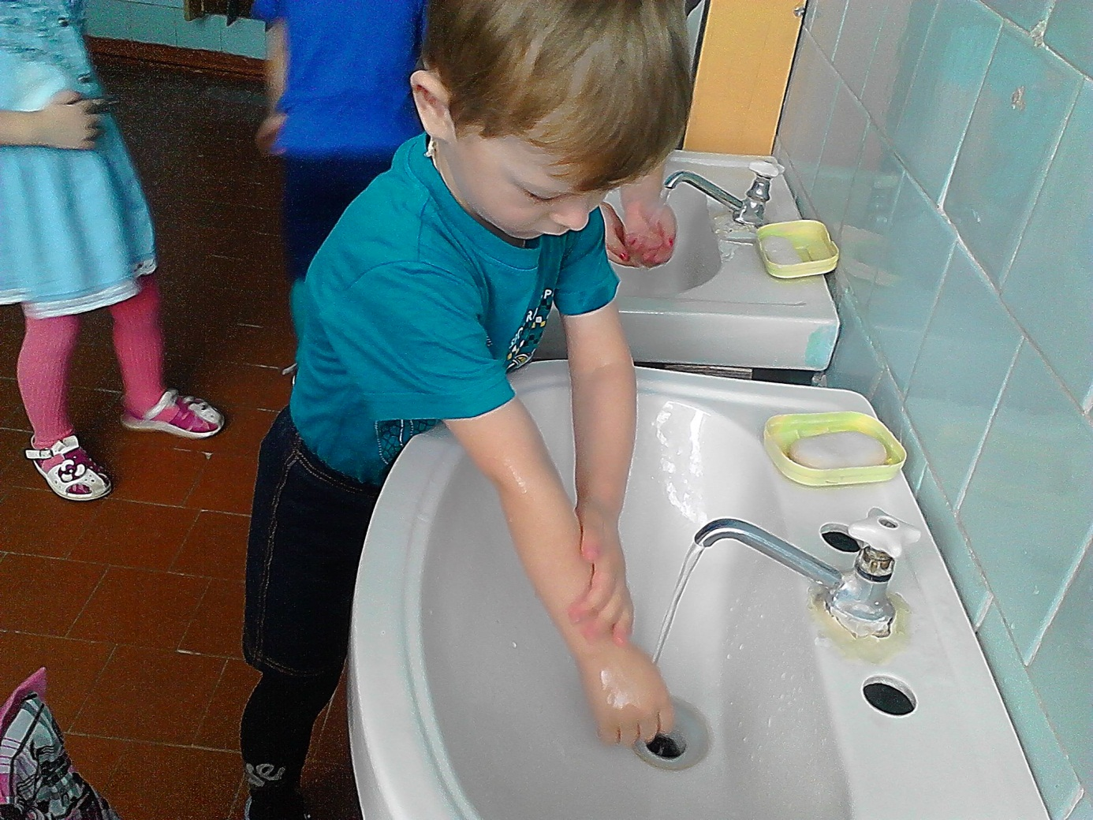
МЫТЬ РУКИ ДО ЛОКТЯ

Slide 29
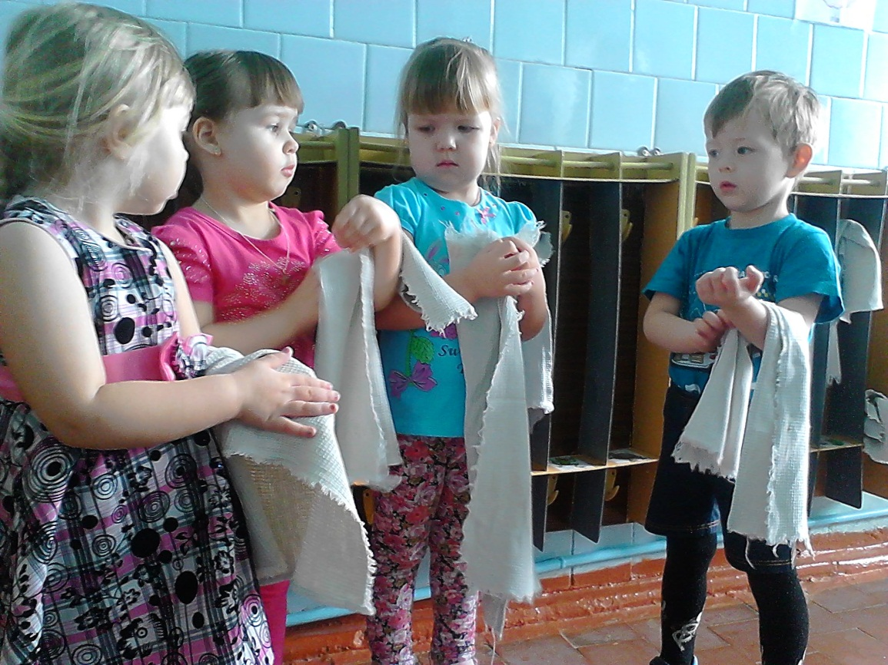
Аккуратно сворачивать полотенца

Slide 30
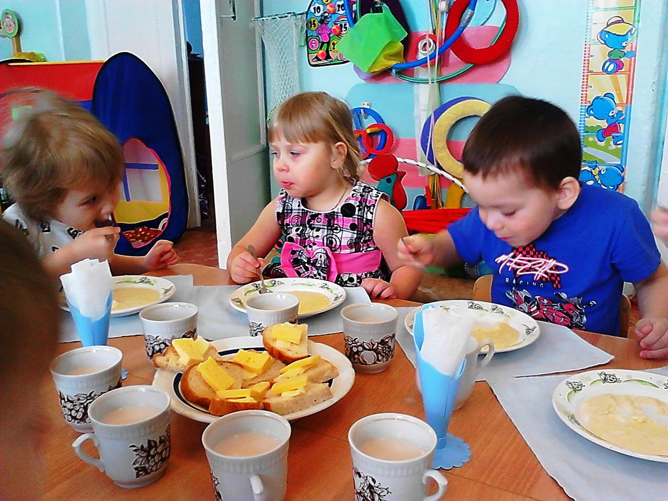
ПРАВИЛЬНО ДЕРЖАТЬ ЛОЖКУ И АККУРАТНО КУШАТЬ

Slide 31
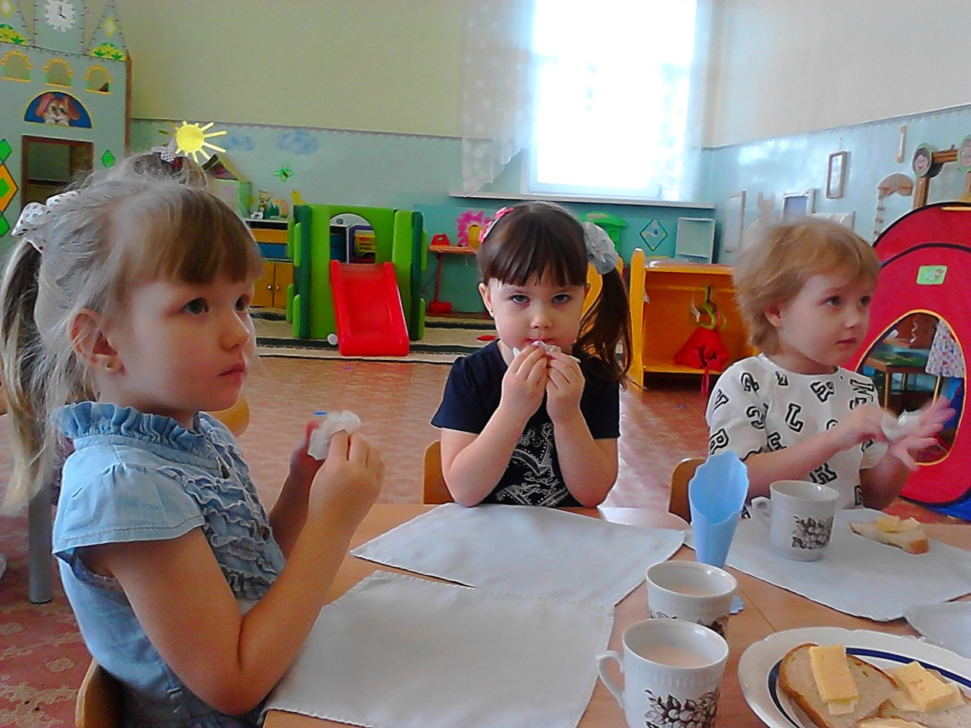
ВЫТИРАТЬ РОТ САЛФЕТКОЙ

Slide 32
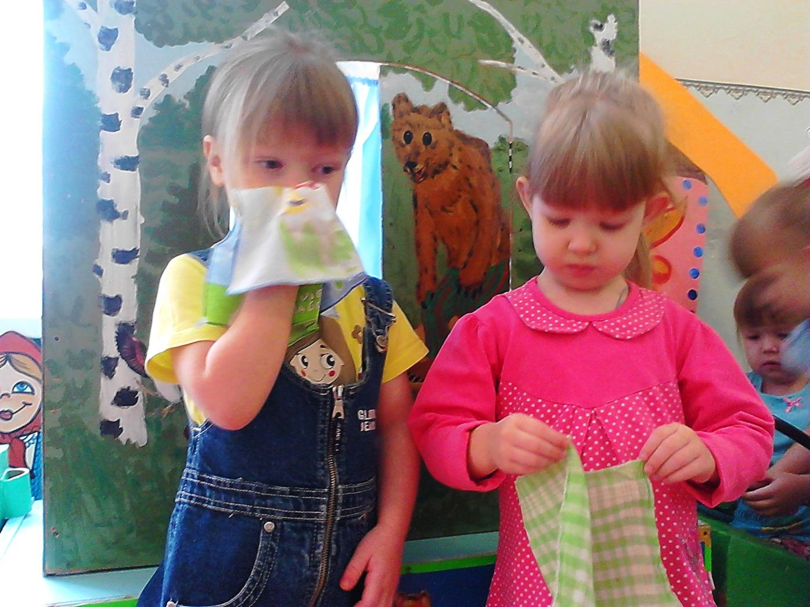
пользоваться носовым платком

Slide 33
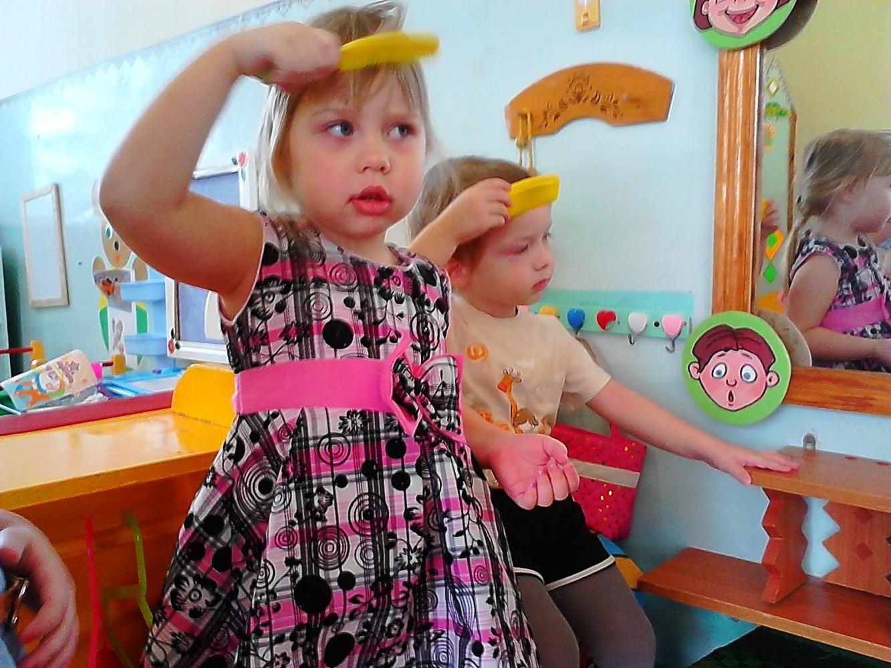
САМОСТОЯТЕЛЬНО РАСЧЕСЫВАТЬСЯ

Slide 34
ПОДГОТОВИЛА:
Воспитатель МБДОУ «Детский сад № 4»
присмотра и оздоровления
Устимова Ирина Семеновна
г.Лукоянов
2015 г.

